Slide 1
Metagenomika – příprava knihovny 16S rRNA
Petra Vídeňská, Ph.D.

Slide 2
Faktory ovlivňující výsledek sekvenace genu pro 16S rRNA
Sběr vzorků
  Čas vystavení vzduchu
  Teplota
  Postup
Izolace DNA
  Použitý kit a metoda disrupce bakteriálních buněk
  Čas po který je vzorek rozmrazován před izolací
Příprava knihovny
  Výběr primerů
  Polymeráza
  Počet cyklů PCR (vznik chimér)
Sekvenace
  Výběr sekvenační platformy
  Kvalita knihovny
Analýza
  Použitý quality trimming
  Použité algoritmy pro výběr OTU
  Algoritmus výběru reprezentativních sekvencí
  Výběr databáze 16S rDNA

Slide 3
Gen pro 16S rRNA
Gen pro 16S rRNA využil roku 1977 Carl Woese ke zjištění fylogenetických vztahů mezi bakteriemi.
Navrhl oddělit archea od prokaryot a navrhl rozdělení organizmů do tří domén: Archea, Bacteria a Eukaryota
Taxonomická klasifikace na základě 16S rRNA se využívá k vytvoření fylogenetických vztahů, odhadu diverzity, vyrovnanosti mikrobiálního společenství a struktury komunity
16S rRNA je nezbytnou součástí ribozomální podjednotky 30S, která je u prokaryot odpovědná za translaci RNA do proteinů.
3´ konec 16S ribozomální RNA obsahuje anti-Shine-Dalgarnovu sekvenci, která váže do vazebného místa ribozomu 5´ konec mRNA
16S rRNA napomáhá spojení obou ribozomálních podjednotek (30S a 50S) a utváří tak kompletní bakteriální ribozom.
Obsahuje jednak konzervativní oblasti, na které lze navrhovat primery a jednak hypervariabilní oblasti umožňující rozlišení bakterií a určení diverzity bakterií ve vzorku

Slide 4
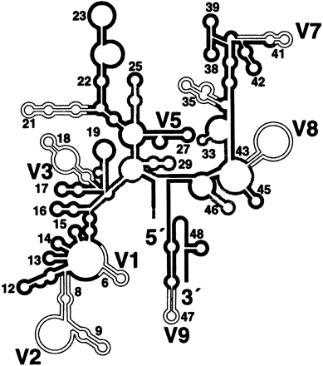
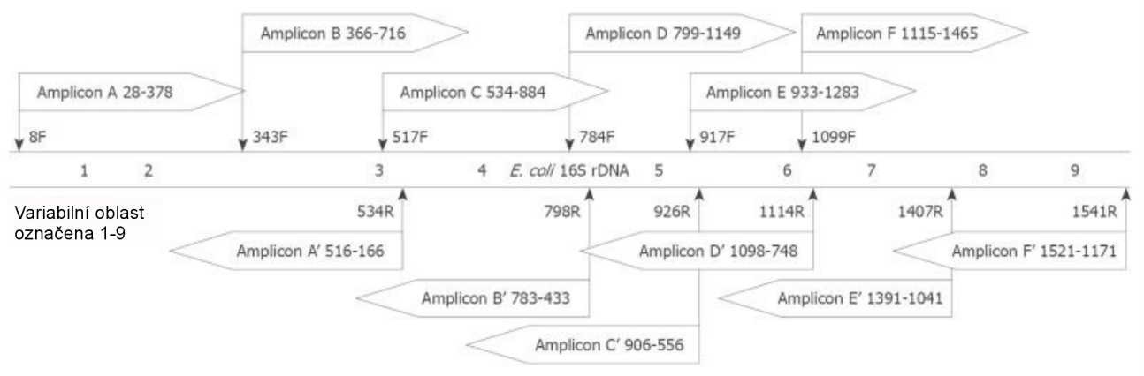
16S rRNA
Sekundární struktura 16S rRNA Nevybarvené oblasti odpovídají hypervariabilním oblastem V1 – V9.
Vytvoření primerů in silico Ukázka setu 6 primerů (A – F) pokrývající vždy dvě variabilní oblasti a jejich teoretické forward i reverse čtení. Schéma ukazuje relativní pozici jednotlivých amplikonových čtení i jejich směr, stejně jako které báze budou začleněny do sekvence. Jako ukázkový templát posloužil gen pro 16S rRNA E. coli s přibližným vyznačením variabilních oblastí.

Slide 5
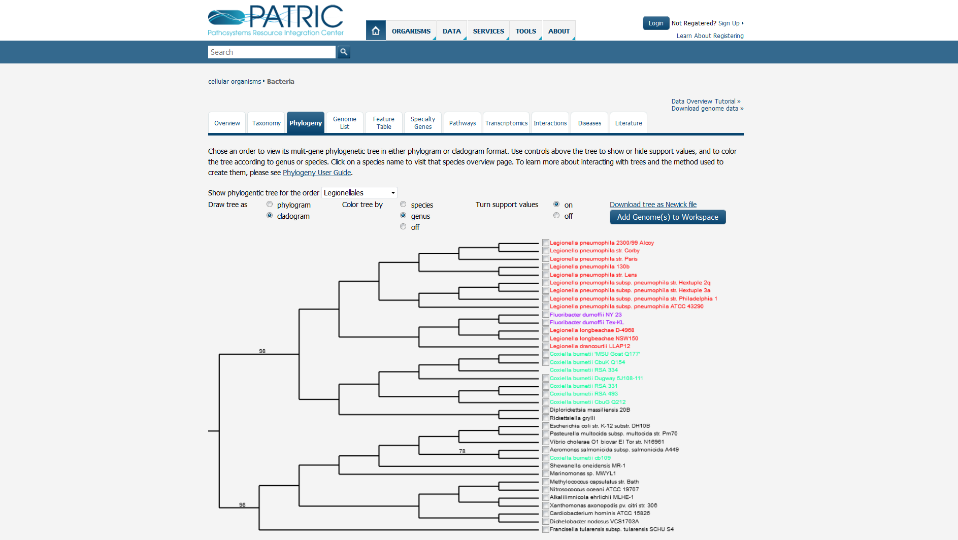
Fylogeneze
https://www.patricbrc.org/portal/portal/patric/Phylogeny?cType=taxon&cId=2

Slide 6
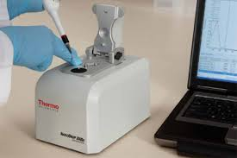
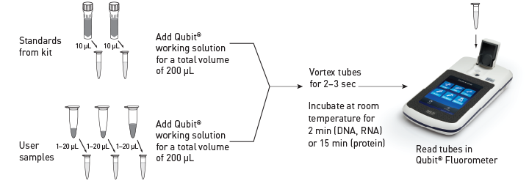
Příprava knihovny- kontrola vyizolované DNA
Klasický agarózový gel (TapeStation)
Měření koncentrace
  Spektrofotometricky (Nanodrop)
  Fluorometricky (Qubit, PicoGreen)

Slide 7
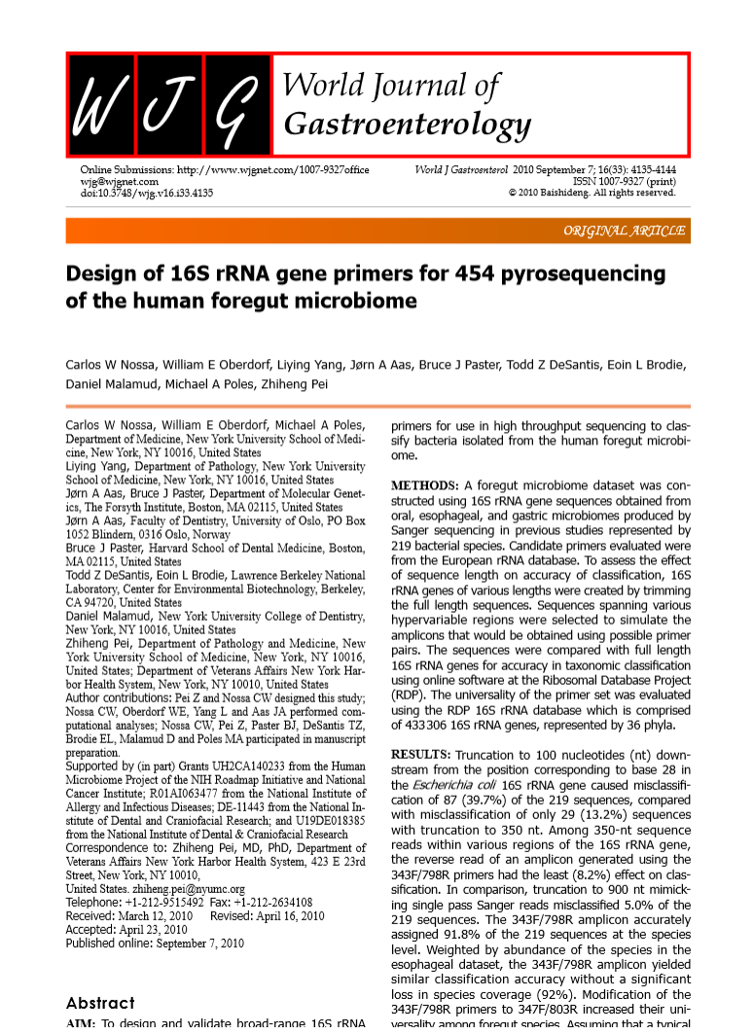
Výběr specifických primerů

Slide 8
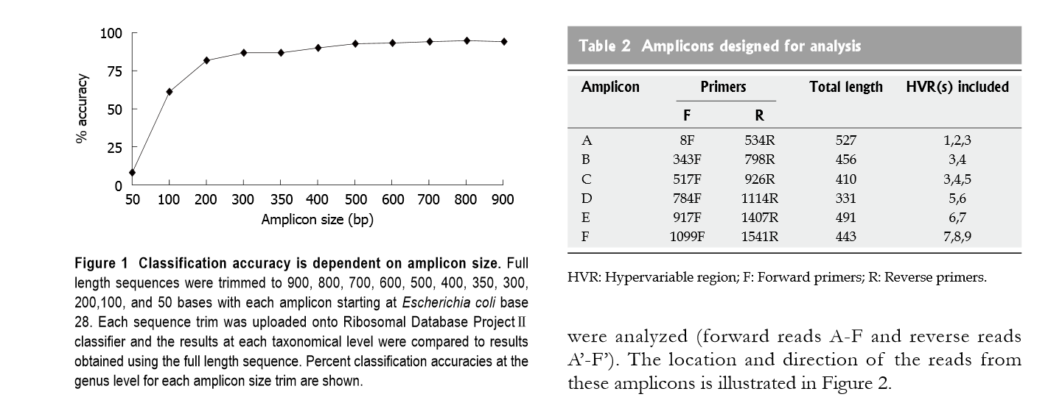
Výběr specifických primerů

Slide 9
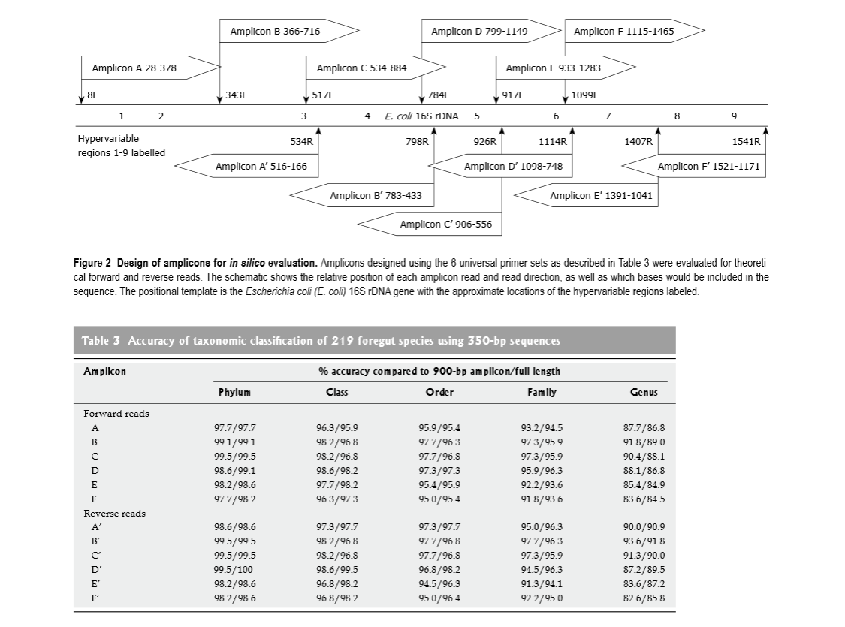
Výběr specifických primerů

Slide 10
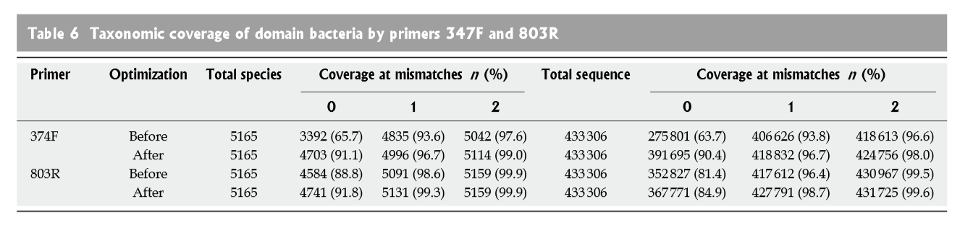
Výběr specifických primerů

Slide 11
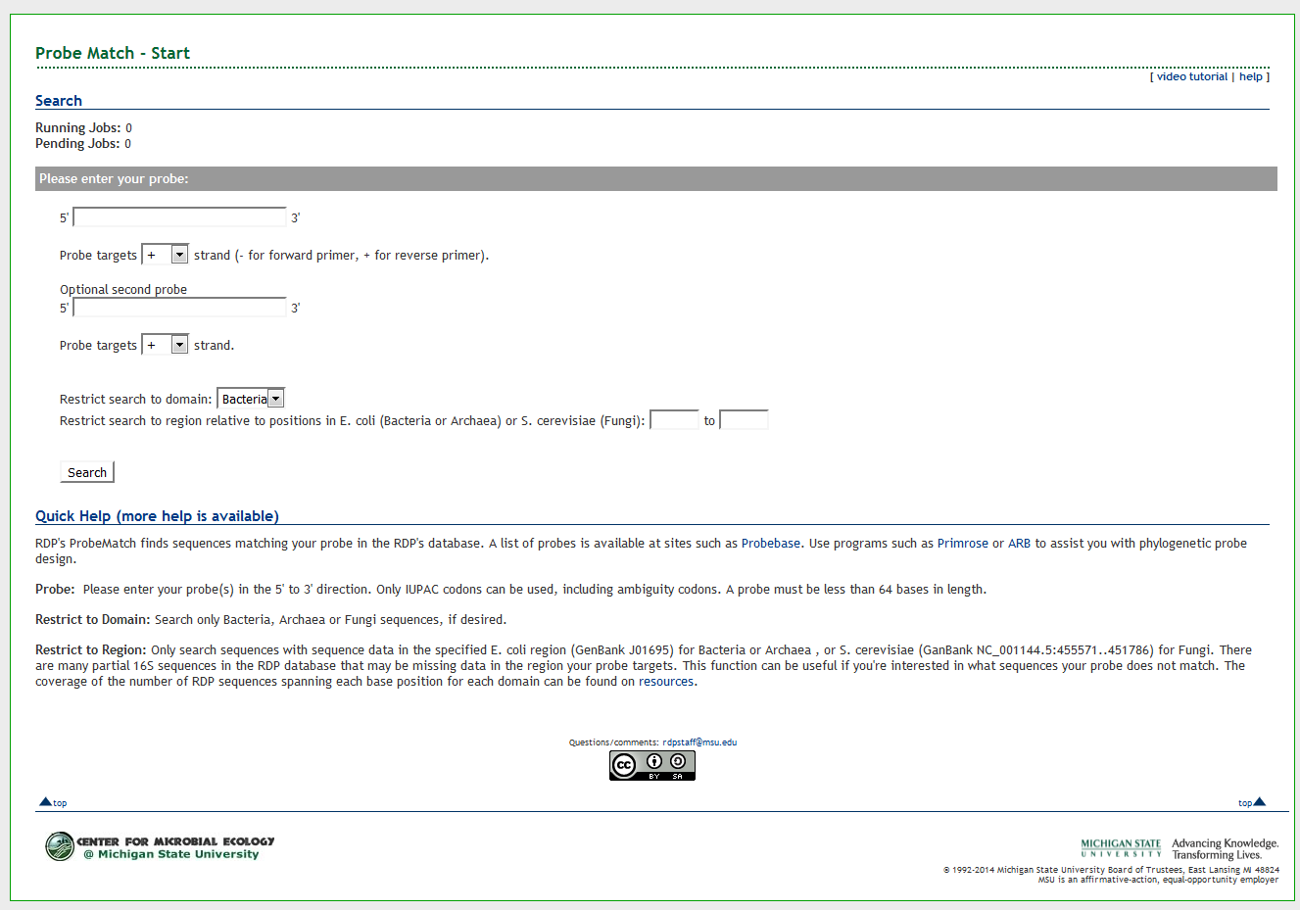
Kontrola vybraných primerů
https://rdp.cme.msu.edu/probematch/search.jsp
F 5’-GGAGGCAGCAGTRRGGAAT (347F)
R 5’-CTACCRGGGTATCTAATCC (803R)

Slide 12
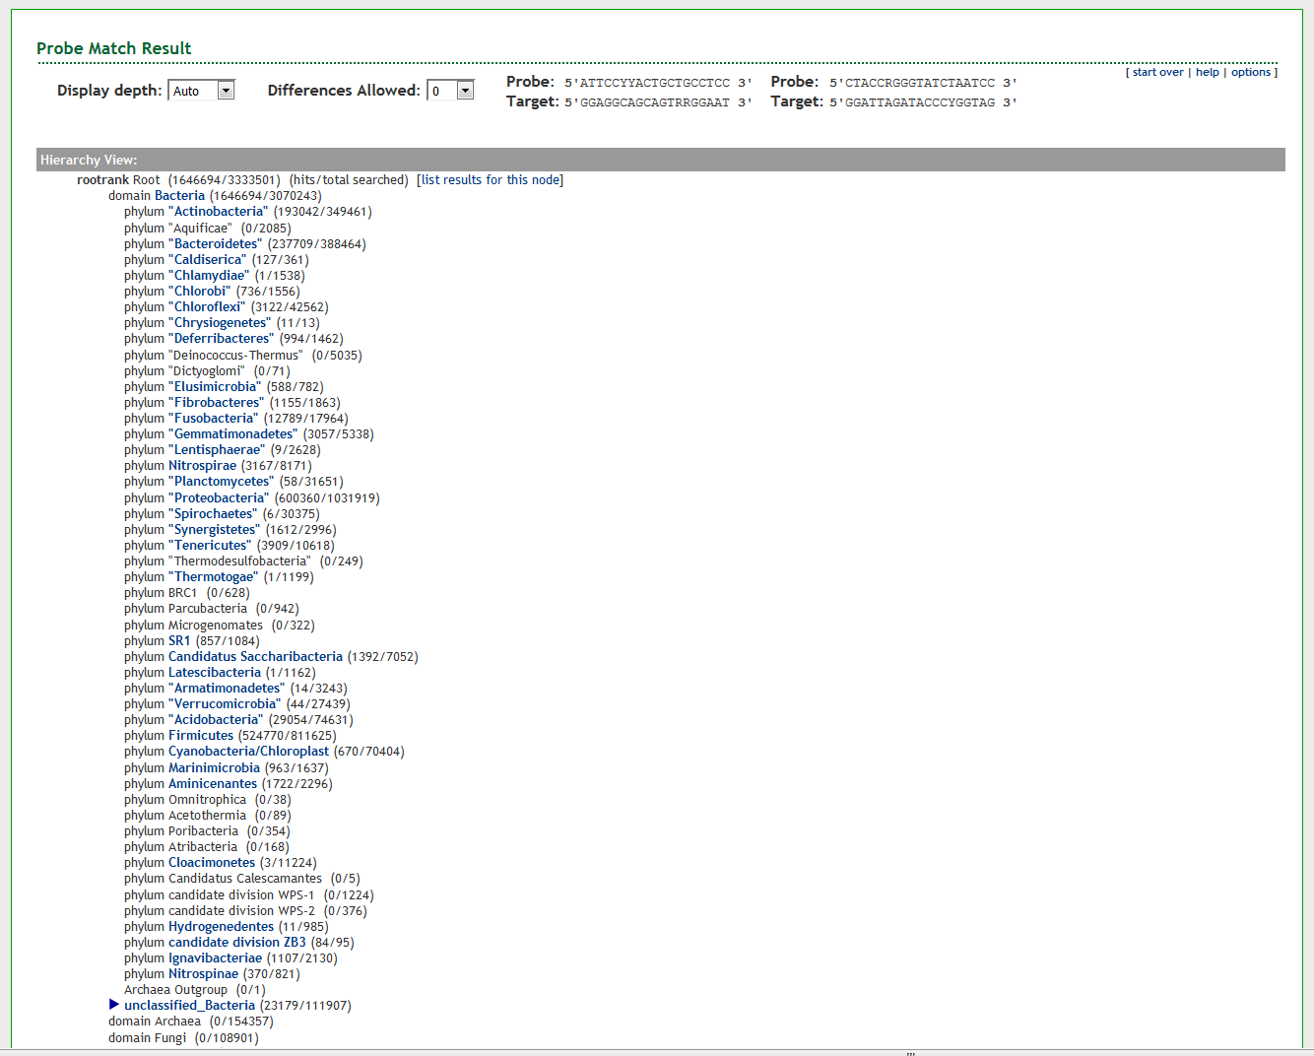
Kontrola vybraných primerů

Slide 13
Výběr primerů z publikací
 | Název | lenght | Tm | Sekvence | Poznámka | ozn
 | 16S_V1/V3F_ERB | 492 | 58 | GAG TTT GAT CNT GGC TCA G | Erb-Downward at al., 2011 16S na pyrosequencing | pr1
 | 16S_V1/V3R_ERB |  | 58 | GWN TTA CNG CGG CKG CTG | Erb-Downward at al., 2011 16S na pyrosequencing
 | 16S_V3/V4F_NOSS | 456 | 60 | GGA GGC AGC AGT RRG GAA T | Nossa et al., 2010 16S na pyrosequencing | pr2
 | 16S_V3/V4R_NOSS |  | 56 | CTA CCR GGG TAT CTA ATC C | Nossa et al., 2010 16S na pyrosequencing
 | 16S_V3/V4F_CLAE | 464 | 66 | ACT CCT ACG GRA GGC AGC AG | Claesson et al., 2010 16S na pyrosequencing | pr3
 | 16S_V3/V4R_CLAE |  | 52 | TAC NVG GGT ATC TAA TCC | Claesson et al., 2010 16S na pyrosequencing
 | 16S_V4/V5F_CLAE | 363 | 53,3 | AYT GGG YDT AAA GNG | Claesson et al., 2010 16S na pyrosequencing | pr4
 | 16S_V4/V5R_CLAE |  | 56 | CCG TCA ATT YYT TTR AGT TT | Claesson et al., 2010 16S na pyrosequencing
 | 16S_V2/V3F_MCKE | 345 | 50 | CTG CTG CCT YCC GTA | McKenna at al., 2008 16S na pyrosequencing | pr5
 | 16S_V2/V3R_MCKE |  | 58 | AGA GTT TGA TCC TGG CTC AG | McKenna at al., 2008 16S na pyrosequencing
 | 16S_univ-2F | - | - | GAG GAA GGI GIG GAI GAC GT | Tseng et al., 2003 pro real-time PCR | pr6
 | 16S_univ-2R |  | - | AGI CCC GIG AAC GTA TTC AC | Tseng et al., 2003 pro real-time PCR

Slide 14
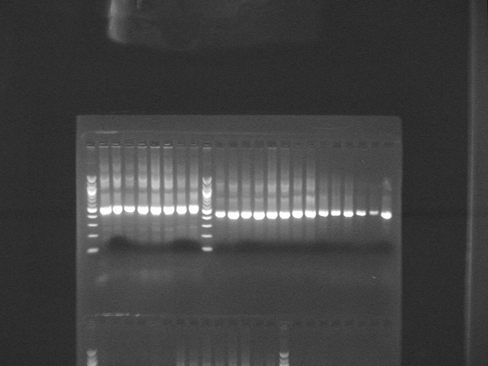
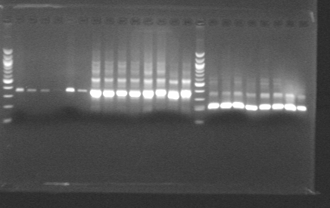
Real-time PCR s vybranými primery

Slide 15
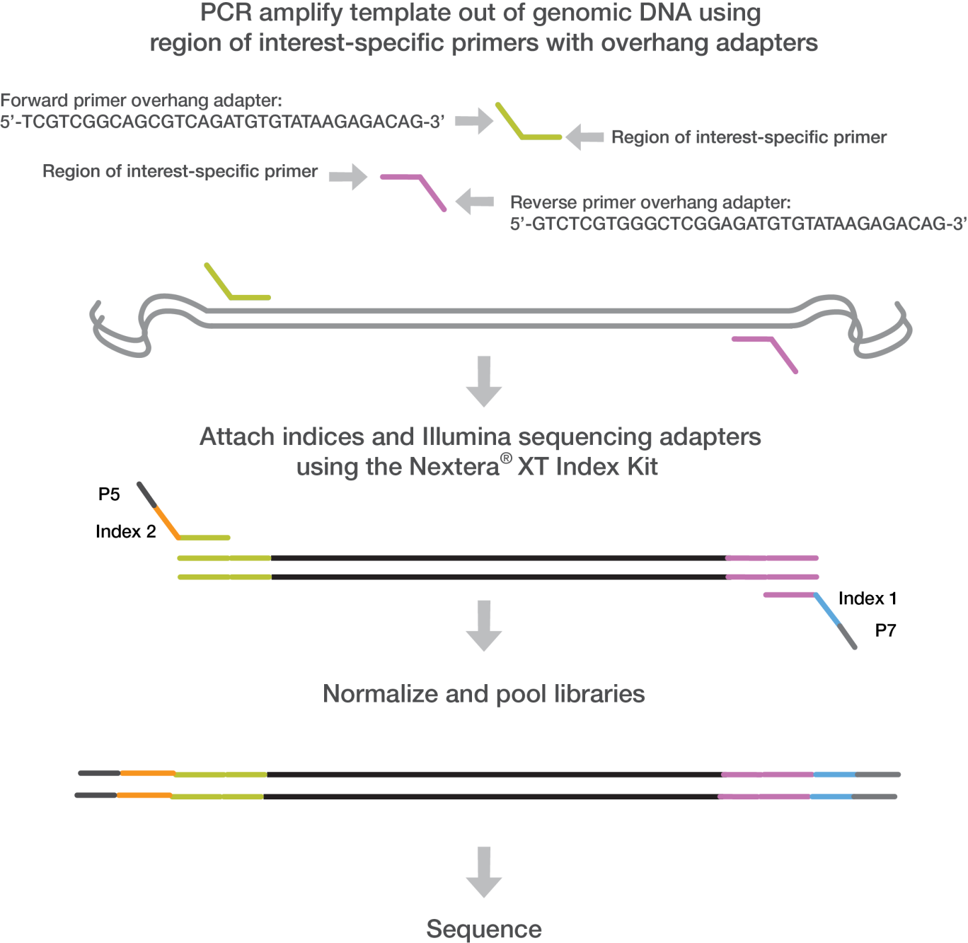
Strategie přípravy amplikonů
1. Dvoustupňová PCR
- primery lze nasyntetizovat s extenzí, na kterou se pak pomocí PCR přidají komerční indexy (např. Nextera XT)
Výhody
  Přesný protokol, není potřeba žádná optimalizace
  Vysoká efektivita připojování adaptorů
Nevýhody
  Vysoká cena
  96 indexů (lze i více, ale prodražuje se to)
  Hodně vzorků se pooluje najednou, velká nevyrovnanost (s 200 vzorky nikdo nebude dělat qPCR, pooluje se pouze na základě výsledků fluorometrického stanovení koncentrace)
  Dvoustupňová PCR

Slide 16
Strategie přípravy amplikonů
2. Dvoustupňová PCR s vnitřními tagy – stejný postup jako předtím, ale před specifickým primerem je vložena značka
16S Amplicon PCR Forward Primer = 5'
TCGTCGGCAGCGTCAGATGTGTATAAGAGACAG- N az NNN- značka (min. 5 nukleotidu)-spacer (2 nukleotidy)-CCTACGGGNGGCWGCAG
16S Amplicon PCR Reverse Primer = 5'
GTCTCGTGGGCTCGGAGATGTGTATAAGAGACAG- N az NNN- značka (min. 5 nukleotidu)-spacer (2 nukleotidy)-GACTACHVGGGTATCTAATCC
Extenze, oblast potřebnou pro pozdější přidání indexů
N – nukleotidy které přidáváme aby byla vyšší diverzita během sekvenování (např. pět primerů bude mít 1 N, pět primerů 2N, pět primerů 3N…)
značka – sekvence odlišující mezi sebou jednotlivé vzorky
spacer – odděluje značku od oblasti komplementárni k oblasti zajmu
vlastní primer, komplementární k oblasti zájmu

Slide 17
Strategie přípravy amplikonů
2. Dvoustupňová PCR s vnitřními tagy
Výhody
  Po prvním poolovaní před indexací se pracuje již s méně vzorky – snadnost
  Cena – ušetří se za indexy
  Lépe vyrovnaná knihovna
Nevýhody
  dvoustupňová PCR

Slide 18
Strategie přípravy amplikonů
3. Sekvenace přímo produktů amplifikace
Amplikony 100 – 500 bp – primery s extenzí přímo na sekvenování, musí obsahovat extenzi a index (jen jeden z nich)
Caporaso a kol. (http://www.earthmicrobiome.org/emp-standard-protocols/16s/ ), pozor jiný sekvenační a indexační primer
  Forward: AATGATACGGCGACCACCGAGATCTACAC TATGGTAATT GT GTGCCAGCMGCCGCGGTAA
  Reverse: CAAGCAGAAGACGGCATACGAGAT Index AGTCAGTCAG CC GGACTACHVGGGTWTCTAAT
Pro sekvenační kit s TruSeq indexy, viz. Nelson a kol., 2014 (Analysis, Optimization and Verification of Illumina - Generated 16S rRNA Gene Amplicon Surveys)
  Forward:CAAGCAGAAGACGGCATACGAGAT- TruSeq indexy-GTGACTGGAGTTCAGACGTGTGCTCTTCCGATCT
  Reverse:AATGATACGGCGACCACCGAGATCTACACTCTTTCCCTACACGACGCTCTTCCGATCT-NNNN
Podobně i Kozich a kol. (http://aem.asm.org/content/suppl/2013/08/06/AEM.01043-13.DCSupplemental/zam999104626so1.pdf)

Slide 19
Strategie přípravy amplikonů
3. Sekvenace přímo produktů amplifikace
Výhody
  Rychlá příprava
  Pouze jedna PCR reakce
  Cena
Nevýhody
  Hodně vzorků se pooluje najednou, velká nevyrovnanost (s 200 vzorky nikdo nebude dělat qPCR, pooluje se pouze na základě výsledků fluorometrického stanovení koncentrace)

Slide 20
Strategie přípravy amplikonů
4. Za pomocí TruSeq PCR free (http://support.illumina.com/sequencing/sequencing_kits/truseq_dna_pcr_free_lt_sample_prep_kit.ilmn)
Protokol stejný jako pro chromozomální DNA, jen se nepoužije Covaris
Výhody
  oproti postupu 1. nemusí mít primer extenzi, lze ligovat na růzmé PCR amplikony
  Není druhá PCR – méně chyb zanesených polymerázou
Nevýhody
  Delší a složitější příprava
  Knihovna se hůře kontroluje (nízká koncentrace, 1. řetězcová DNA)

Slide 21
Strategie přípravy amplikonů
5. Vytvoření vlastní dvoustupňové PCR –
první sada primerů obsahuje vlastní extenzi a oblast zájmu, druhý pár primerů obsahuje kompatibilní oblast k první extenzi, index a extenzi nutnou k sekvenaci
Výhody
  Variabilita použití
  Cena
Nevýhody
  Optimalizace

Slide 22
Postup při dvoustupňové PCR s vnitřními tagy
PCR reakce – s 2x KAPA HiFi HotStart ReadyMix, 3x 10 μl, následné smíchání
Kontrola produktu na gelu/Agilentu
Přečištění AMPure Beads
Změření koncentrace vzorků pomocí fluorometru (Qubit, PicoGreen)
Příp. kontrola některých vzorků na Agilentu (kontrola odmytí primerů, že je pouze jeden produkt)

Slide 23
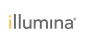
Postup při dvoustupňové PCR s vnitřními tagy
Poolování vzorků před indexací
Přidání indexů - 2. PCR – nutná kontrola indexů (vytvoření sample sheetu) !!!
Vzorek | Primery s vnitřní značkou – 1.PCR | Indexy - 2.PCR
1-20 | 1-20 | 1
21-40 | 1-20 | 2
41-60 | 1-20 | 3
… | … | …

Slide 24
Postup při dvoustupňové PCR s vnitřními tagy
Přečištění AMPure Beads
Změření koncentrace vzorků pomocí fluorometru a/nebo qPCR
Poolovaní vzorků před sekvenací
Kontrola knihovny (Agilent, qPCR)
Sekvenace na Illumina
  Lépe mírně podklastrovat (hodně nízká diverzita knihovny)
  Přidat PhiX (5-50%) pro zvýšení diverzity

Slide 25
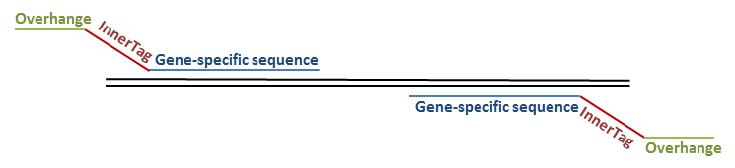
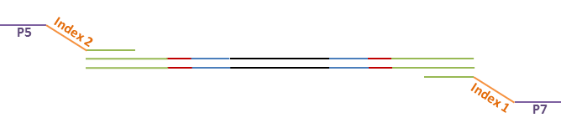
Postup při dvoustupňové PCR s vnitřními tagy
Library preparation
Amplicon PCR (triplicates, after PCR pooled)
Index PCR
Index Group1 | Index Group2 | Index Group3
InnerTag1 | InnerTag1 | InnerTag1
InnerTag2 | InnerTag2 | InnerTag2
InnerTag3 | InnerTag3 | InnerTag3
Index Group9
InnerTag1
InnerTag2
InnerTag3
Gel electrophoresis, PCR Clean-up
Sample normalization (qPCR), pooling
Pooled 16S rRNA library
InnerTag16 | InnerTag16 | InnerTag16
InnerTag16
Check library (qPCR, Bioanalyzer)
Gel electrophoresis, PCR Clean-up
Sequencing on MiSeq V3 chemistry, 2x300 bp
(8pM library, 20 % PhiX DNA)
Sample normalization (Fluorometrically), pooling
Index Group pool1 | Index Group pool2 | Index Group pool3
Index Group pool9

Slide 26
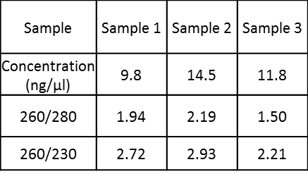
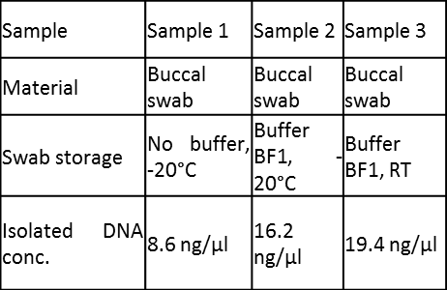
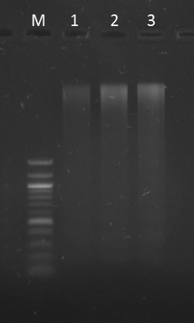
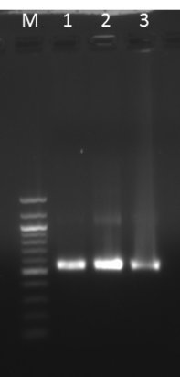
Tipy a triky
Vést si záznamy
  Koncentrace vyizolované DNA
  Gel s vyizolovanou DNA – ideálně nanášet stejně vyředěnou DNA
  Gel s výsledky PCR, koncentrace po přečištění

Slide 27
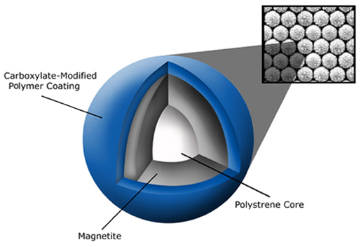
Tipy a triky
AMPpure beads x SPRI Select beads?
AMPpure beads = SPRI Select beads
http://core-genomics.blogspot.cz/2012/04/how-do-spri-beads-work.html

Slide 28
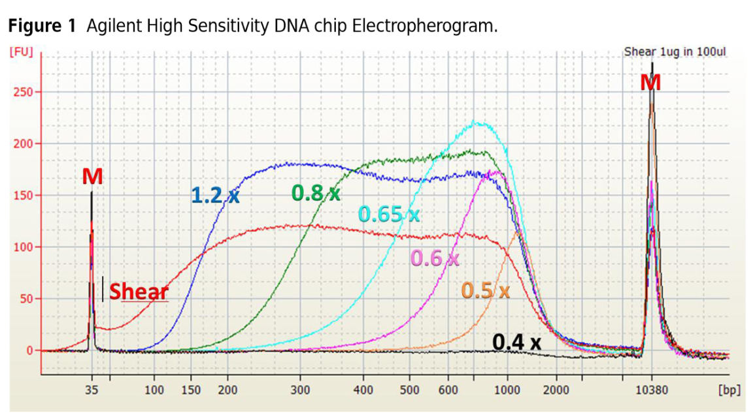
Size selection

Slide 29
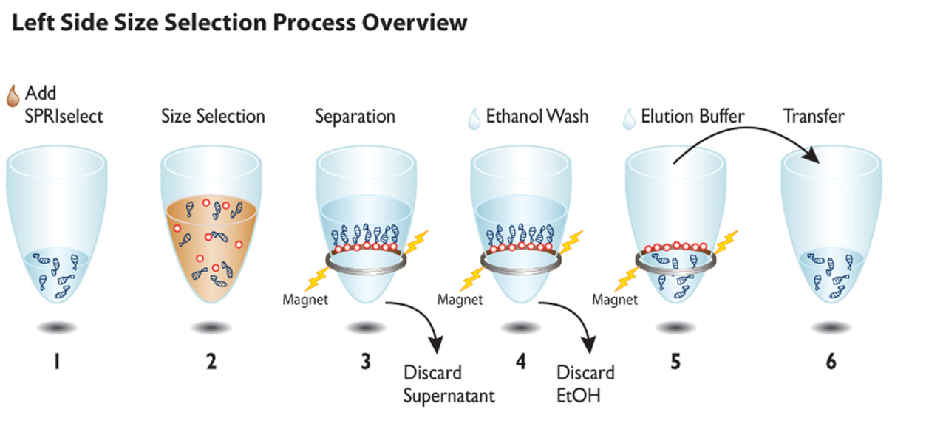
Size selection

Slide 30
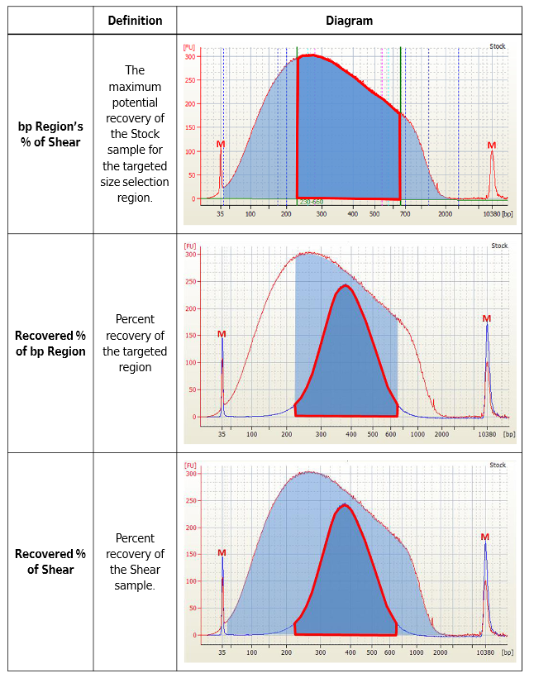
Size selection

Slide 31
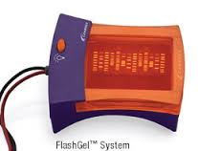
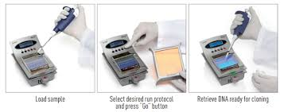
Kontrola délky fragmentů
FlashGel (Lonza) x E-gel (Thermo Fisher Scietific)
https://www.google.cz/search?q=e+gel,+flash+gel&ie=utf-8&oe=utf-8&gws_rd=cr&ei=Am3uVty6IYnZU47RnvgG#q=comparison+e+gel%2C+flash+gel
http://www.lonza.com/products-services/bio-research/electrophoresis-of-nucleic-acids-and-proteins/nucleic-acid-electrophoresis/fast-electrophoresis-flashgel-system-for-dna-rna-and-recovery.aspx
https://tools.thermofisher.com/content/sfs/manuals/egelguide_man.pdf

Slide 32
FlashGel (Lonza) x E-gel (Thermo Fisher Scietific)
5 minute separation and recovery
See bands in as little as 2 minutes Recover samples directly, without UV light, band excision or purification Real-time separation and documentation
Watch band migration as it happens Photograph gels at the bench, without DNA damaging UV light Outstanding sensitivity and resolution
The FlashGel™ System for fast electrophoresis consists of enclosed, disposable, precast agarose gel cassettes and a combination electrophoresis and transilluminator unit.
5 – 20 times more sensitive than ethidium bromide; detect <0.1 ng DNA or <10 ng total RNA

Slide 33
FlashGel™ System showed the highest level of sensitivity at the lowest concentrations
It also typically produced bands of the greatest intensity
The only parameter at which the FlashGel™ System did not excel was clarity. However, clarity improved at lower concentrations. When taking all results into account, it appears that if lower concentrations of DNA samples are all that is available, the FlashGel™ System is the most appropriate choice. The E-Gel® Pre-cast Agarose Electrophoresis System yielded different results than the FlashGel™ system. Where the FlashGel™ system was weak, the E-Gel® Pre-cast Agarose Electrophoresis System excelled. The E-Gel® System was consistently clearer than the FlashGel™ system, except at lower concentrations. It showed less sensitivity and intensity than the FlashGel™ system and traditional agarose gel electrophoresis. The traditional self-cast agarose gels produced the most balanced results, remaining consistently strong across all measures of effectiveness. When separating the amplicons, the E-Gel® System received the highest ranking on the basis of its superior clarity.

Slide 34
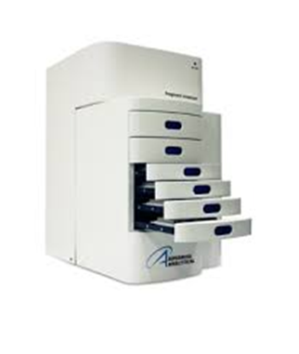
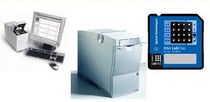
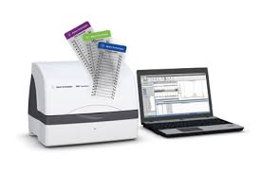
Kapilární elektroforéza
Agilent – Bioanalyzer, TapeStation
AATI - Fragment analyzer

Slide 35
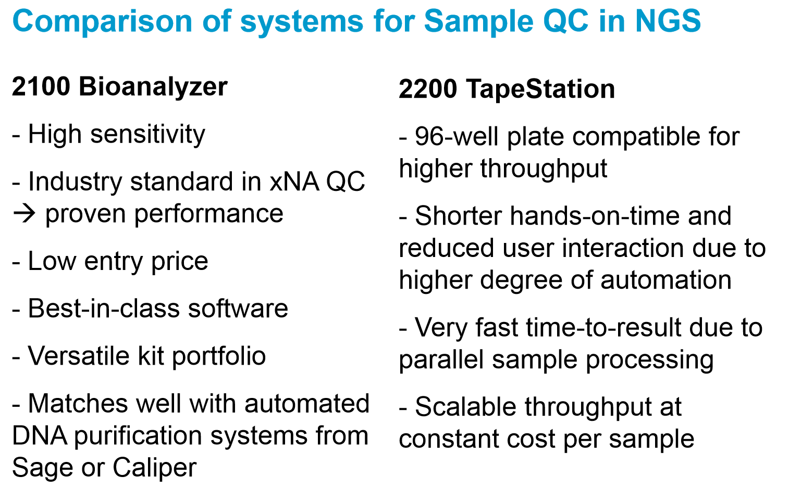
Bioanalyzer x TapeStation

Slide 36
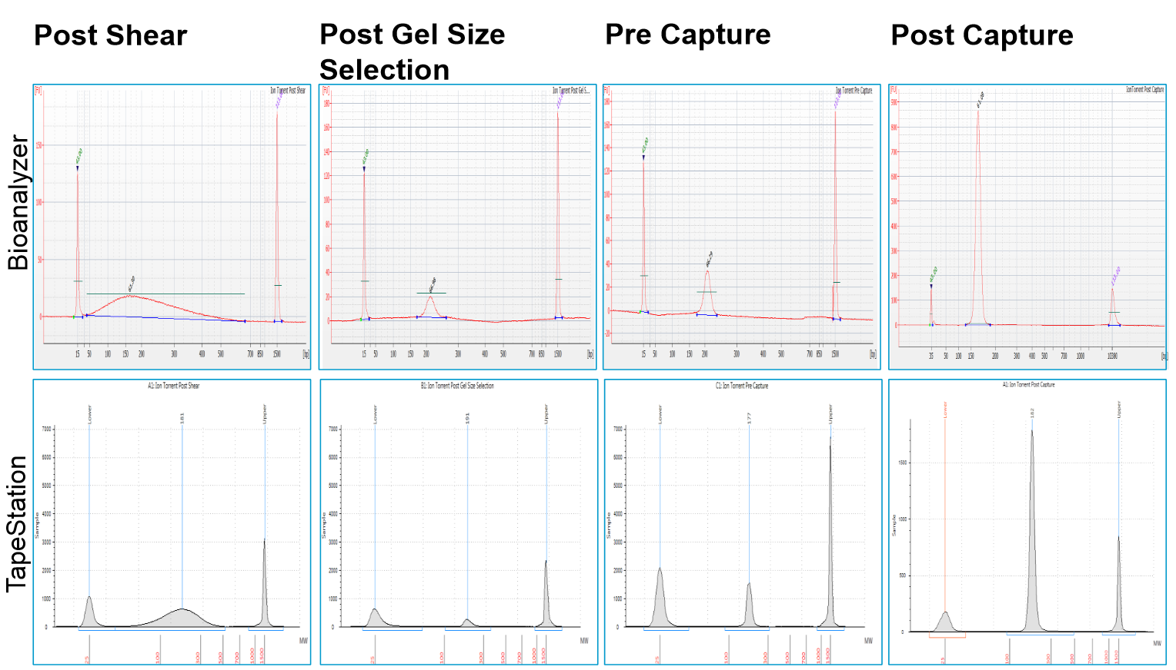
Bioanalyzer x TapeStation

Slide 37
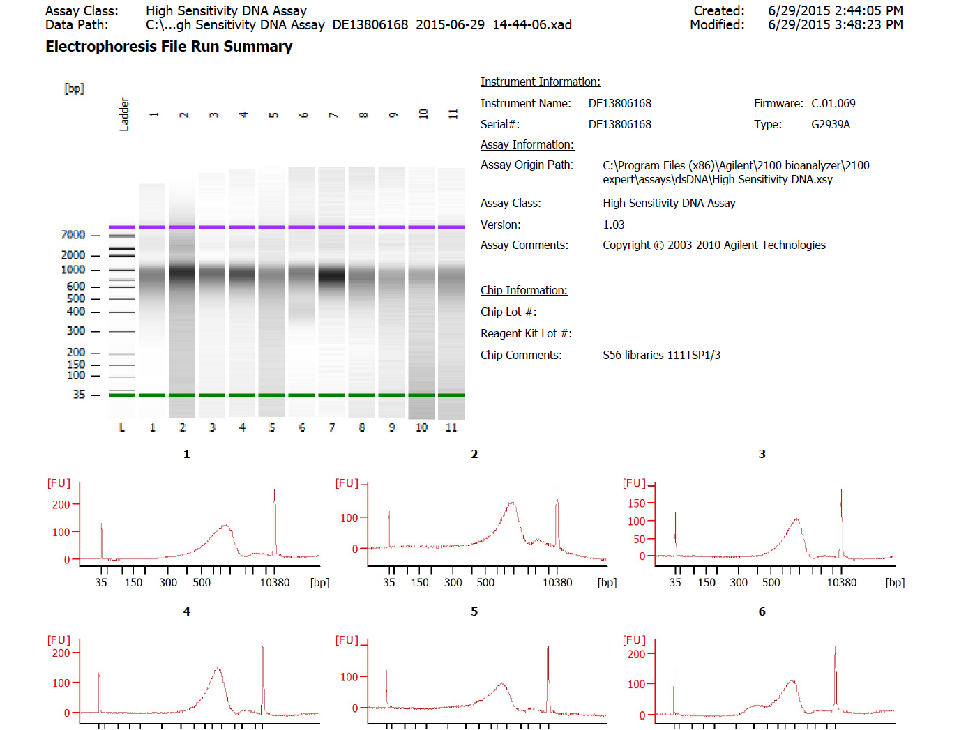
Bioanalyzer

Slide 38
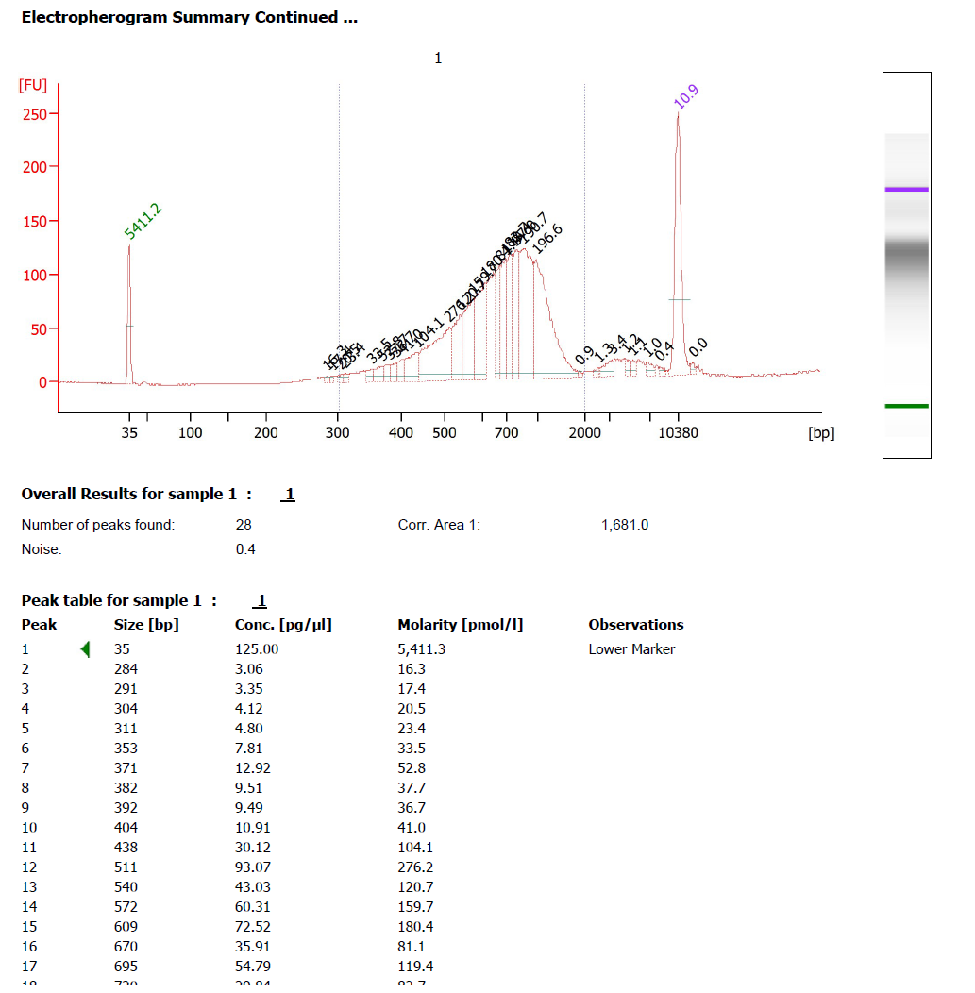
Bioanalyzer

Slide 39
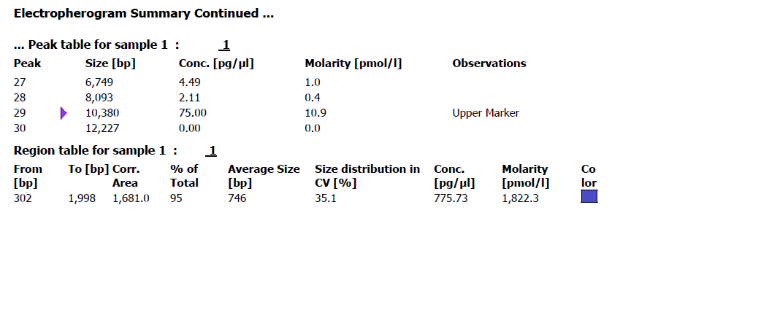
Bioanalyzer

